Slide 1
Äquivalenz von Funktion (Nida)
——Stella

Slide 2
1
2
Nida
理论
目 录
3
总结

Slide 3
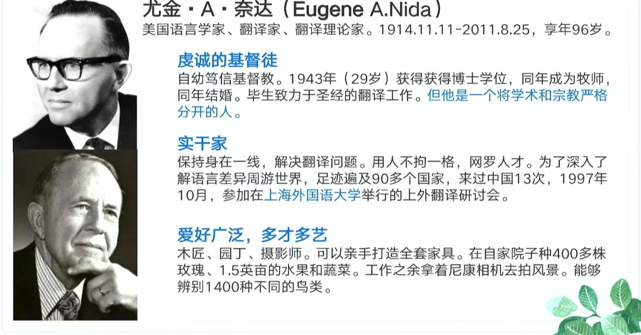
Eugene A.Nida

Slide 4
理论
1964年, 奈达在其著作《翻译科学探索》（Toward a Science of Translating）中介绍了“形式对等”（formal equivalence translating）和“动态对等”（dynamic equivalence translating）的概念” (Nida&Taber, 1969)。
1986年，奈达在与冉·德·瓦尔德（Jan De Waard）合著的《从一种语言到另一种语言》（From One Language to Another）一书中对“动态对等”概念进行了补充完善，并引申出“功能对等” (functional equivalence)概念。

Slide 5
“形式对等”（formal equivalence translating）
逐字逐句，一 一对应
“功能对等”（functional equivalence translating）
翻译时使译文读者的反应与原文读者的反应基本相似。

Slide 6
功能对等
词汇
句法
文体
篇章

Slide 7
（1）词汇对等。
如果源语与译入语的词汇在字面意义和延伸义等方面基本相同，可使用等值对应词,以完整保留并呈现源文本中相关词汇信息，如地球和Erde,太阳和Sonne等；
若是概念存在部分不对等，但延伸义相同的平行词汇，可先直译该词，再加以注释。此类词汇多见于俗语、成语中，如德语中以ein räudiges Schaf（讨人嫌的绵羊）比喻“危害群体的人”，而中文常将其称为“害群之马”；若有完全无法对等的词汇，即空缺词汇，可采取借词、音译、意译、注释、改写等方式进行翻译。

Slide 8
（2）句法对等。
德语中常使用后置定语从句来修饰核心词。但在中文的表达习惯中，定语常位于核心词之前。
例如译者陈少康曾将“Wasserdampf, der sich an Staubteilchen zu kleinen Tropfen verflüssigt, bildet Nebel”一句译为“水蒸气附在尘粒上变成小水滴,从而形成雾”
Die Hausaufgaben, die ich gestern gemacht habe, sind weg.

Slide 9
（3）篇章对等。
译者在翻译时，并不仅着眼于一词一句，而是要关注源文本和译文在整体结构、思想内涵上的对等和一致。
例如译者梁锡江在翻译《人类群星闪耀时》中的“Der Purpur des letzten Kaisers von Byzanz, Konstantin Dragases, ist ein Mantel aus Wind, seine Krone ein Spiel des Geschicks”一句时，将其译为“拜占庭最后一位皇帝君士坦丁十一世的紫色皇袍已经在风雨中飘摇，几如风中残烛，而他的皇冠正在听凭命运的摆布。”（茨威格，梁锡江译，2019）
他将Purpur的隐喻以“紫色皇袍”的译法传达给读者，为读者展现了拜占庭帝国的宫廷文化特色；梁老师对Ein Mantel aus Wind进行了增译，“风雨中飘摇”的动态化译法以及“风中残烛”的比喻更富画面感，并且“风雨飘摇”一语双关，既指皇帝皇位不保，又指国内局势动荡；对于 ein Spiel des Geschichcks的翻译，梁老师根据中文阅读习惯增加了“听凭摆布”这一动词词组，让读者产生一种皇权此时为命运玩弄于股掌之间的感觉。

Slide 10
（4）文体对等。
文学体裁形式众多，散文、小说、戏剧、诗歌等各具特色，不可一概而论。因此，译者首先应准确定位源文本文体，分析源文本的文体特征，了解作者的创作思路、文体风格和表达习惯。
译者钱春绮在翻译歌德的《五月之歌》时，将开篇的四句诗“Wie herrlich leuchtet, Mir die Natur! Wie glänzt die Sonne! Wie lacht die Flur!”译为“自然多明媚，向我照耀！太阳多辉煌！原野含笑！”

Slide 11
总结
将翻译研究从静态的语言转向动态的交际行为，赋予译者更高的能动性
完美的动态对等无法实现，就算是同一个国家不同民族，生活和生产条件不同，产生的地域文化也不同；
功能对等可以实现含义对等，但是无法实现完美的心理、情感和文化对等

Slide 12
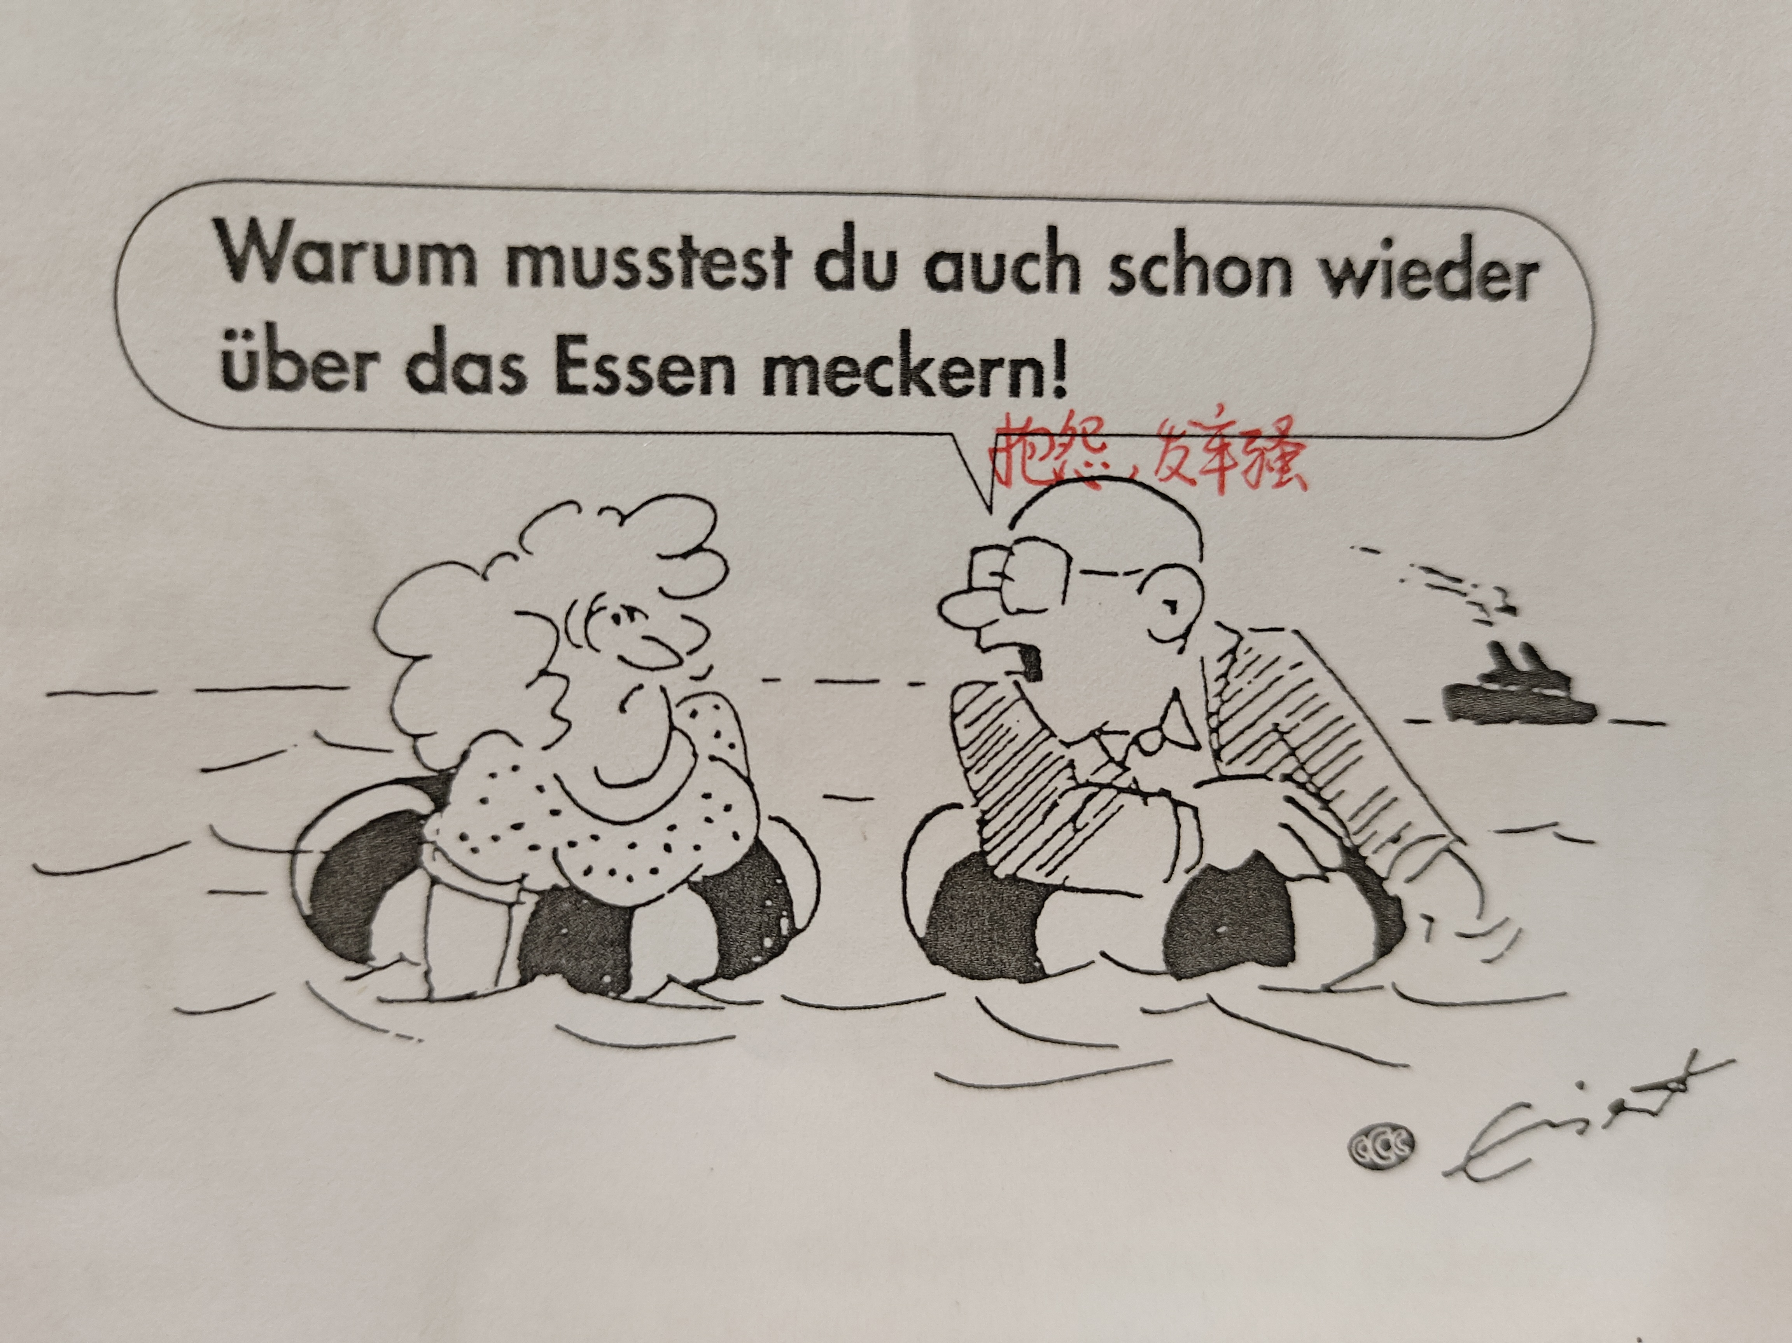
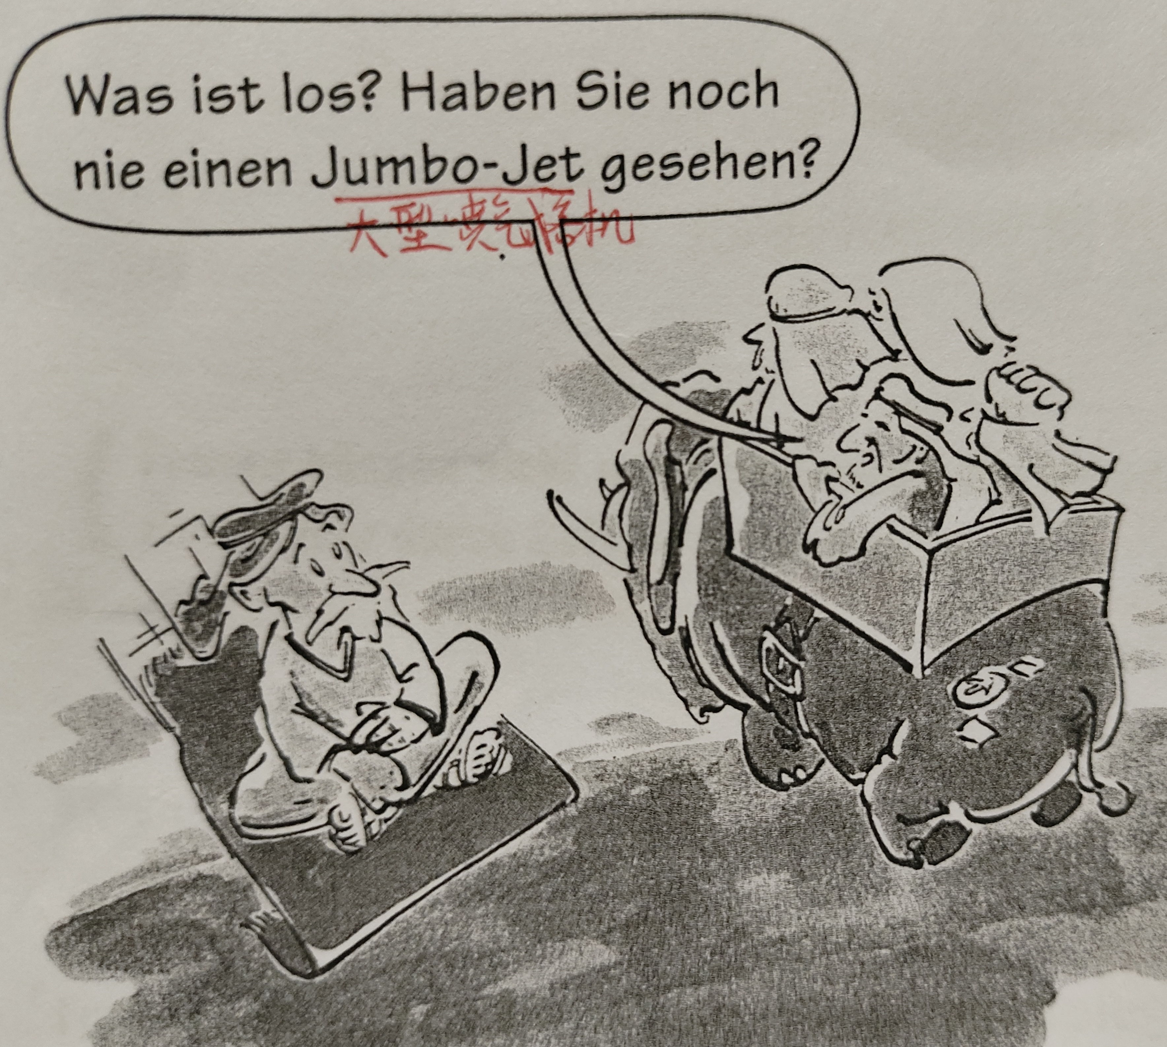

Slide 13
Vielen Dank!

